Slide 1
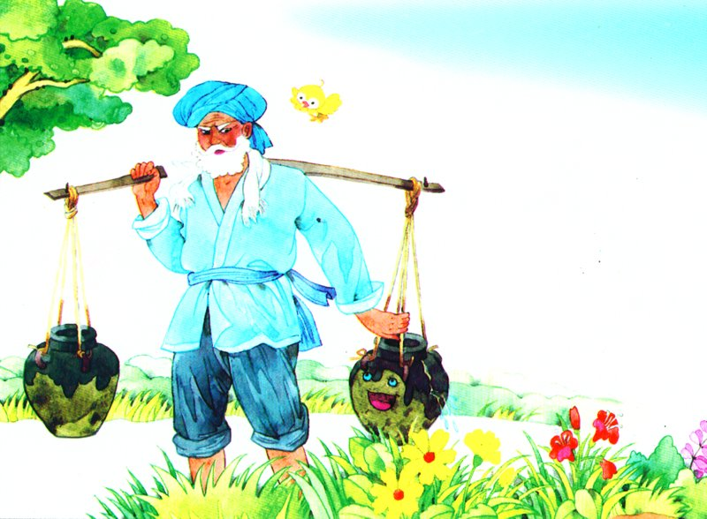
一 路 花 香

Slide 2

印度有个挑水工，每天都要到远远的小溪边去挑水。他有两只水罐，一只水罐有条裂缝，另一只水罐完好无损。完好的水罐总能把水满满地运到主人的家，而那只破损的水罐到达目的地时，里面只剩下半罐水了。这样日复一日过去了两年。

Slide 3


Slide 4


Slide 5
“我想向你道歉。”
“过去两年中，在你到主人家的路上，水从我的裂缝中渗出，我只能运半罐水。你尽了自己的全力，却没有得到应有的回报。”

Slide 6
“在我们回主人家的路上，我希望你注意小路旁那些美丽的花儿。”

Slide 7
当他们上山时，那只破水罐看见太阳正照着路旁美丽的鲜花，这美好的景象使它感到一丝快乐。

Slide 8
但到了小路的尽头，它仍然感到伤心，因为它又漏掉了一半的水。于是，它再一次向挑水工道歉。

Slide 9
“难道你没有注意吗？刚才那些美丽的花儿只长在你这一边。那是因为我早知道你的裂缝，并且利用了它。我在你这一边撒下了花种，于是每天我们从小溪边回来的时候，你就浇灌了它们。两年中，我常摘下这些美丽的花，插在我主人的花瓶里。如果没有你，主人哪能每天欣赏到美丽的花朵呢？”

